Slide 1
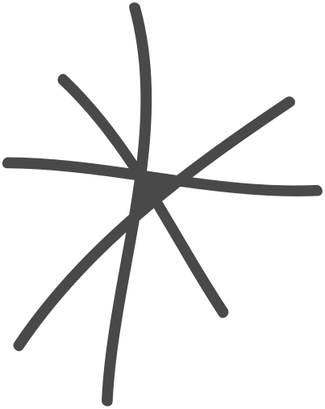


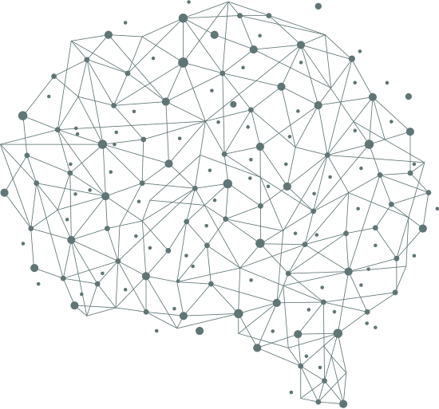

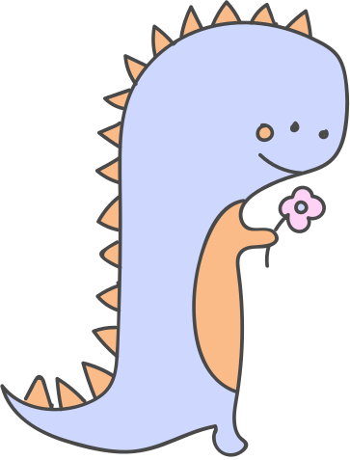

HISTORIA DE LA INTELIGENCIA ARTIFICIAL
ULISES BELTRÁN MAGAÑA

Slide 2

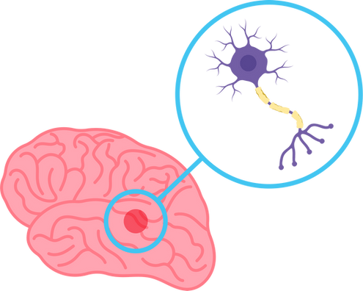


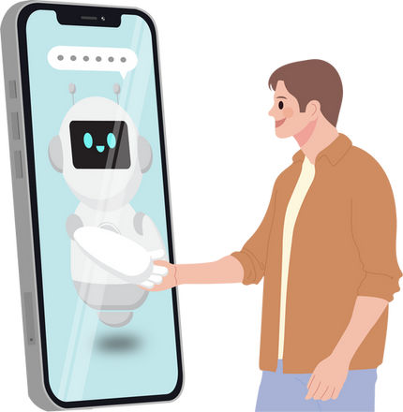
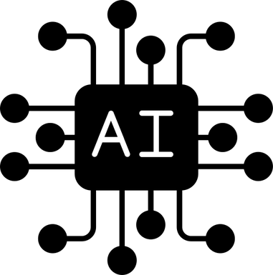
HISTORIA DE LA INTELIGENCIA ARTIFICIAL
La “Edad Oscura”, o el nacimiento de la inteligencia artificial
(1943 - 1956)
WARREN MCCULLOCH Y WALTER PITTS EN 1943
Su investigación sobre el sistema nervioso central resultó en la primera contribución importante a la IA: un modelo de neuronas del cerebro.

Slide 3

HISTORIA DE LA INTELIGENCIA ARTIFICIAL
Tercer fundador de la IA fue John von Neumann. Ayudó a diseñar la Computadora Automática Electrónica de Variable Discreta (EDVAC)
1956
ESTUDIO DE LA INTELIGENCIA DE LAS MÁQUINAS, LAS REDES NEURONALES ARTIFICIALES Y LA TEORÍA DE LOS AUTÓMATAS.

Slide 4
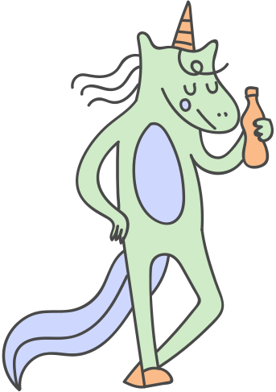


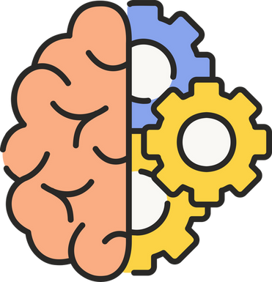
HISTORIA DE LA INTELIGENCIA ARTIFICIAL
1960
EL AUGE DE LA INTELIGENCIA ARTIFICIAL, O LA ERA DE LAS GRANDES EXPECTATIVAS
Lotfi Zadeh
“Conjuntos difusos”
1956 - FINALES DE LOS AÑOS 1960
1958
John McCarthy
"Programas con sentido común"
1970

Slide 5



HISTORIA DE LA INTELIGENCIA ARTIFICIAL
DENDRAL
PROMESAS INCUMPLIDAS O EL IMPACTO DE LA REALIDAD
1971
LA TECNOLOGÍA DE LOS SISTEMAS EXPERTOS, O LA CLAVE DEL ÉXITO
FINALES DE LOS AÑOS 1960 - PRINCIPIOS DE LOS AÑOS 1970
PRINCIPIOS DE LOS AÑOS 1970 - MEDIADOS DE LOS AÑOS 1980
1971
Mapear todo el conocimiento teórico
GOBIERNO BRITÁNICO TAMBIÉN SUSPENDIÓ EL APOYO A LA INVESTIGACIÓN EN IA.
1972
MYCIN
FUNCIONÓ DE 1974 A 1983

Slide 6
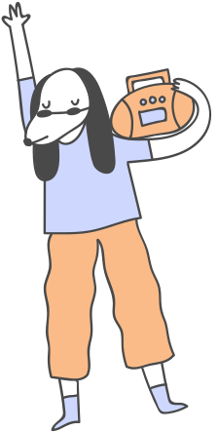
HISTORIA DE LA INTELIGENCIA ARTIFICIAL
CÓMO HACER QUE UNA MÁQUINA APRENDA, O EL RENACIMIENTO DE LAS REDES NEURONALES
MEDIADOS DE LOS AÑOS 1980 EN ADELANTE
Retropropagación: exploraciones en las microestructuras de la cognición.
1986
1988
Broomhead y Lowe

Slide 7

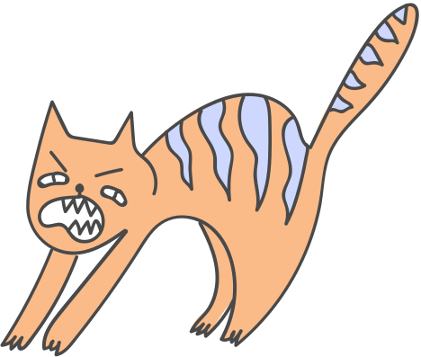
HISTORIA DE LA INTELIGENCIA ARTIFICIAL
Principal desafío de la informática: lograr que las computadoras resuelvan problemas sin ser programadas explícitamente.
LA COMPUTACIÓN EVOLUTIVA, O EL APRENDIZAJE A TRAVÉS DE LA ACCIÓN
PRINCIPIOS DE LA DÉCADA DE 1970 EN ADELANTE
ALGORITMOS GENÉTICOS
John Holland
Algoritmo para manipular “cromosomas” artificiales.
Programación genética fue estimulado en gran medida por John Koza.
1990

Slide 8

HISTORIA DE LA INTELIGENCIA ARTIFICIAL
PRINCIPAL DESAFÍO DE LA INFORMÁTICA: LOGRAR QUE LAS COMPUTADORAS RESUELVAN PROBLEMAS SIN SER PROGRAMADAS EXPLÍCITAMENTE.
FINALES DE LOS AÑOS 1980 EN ADELANTE
Lotfi Zadeh cree que en unos pocos años la mayoría de los sistemas expertos utilizarán lógica difusa para resolver problemas altamente no lineales y computacionalmente difíciles.

